Slide 1


Slide 2


MAGIC CODE INSTITUTE
NỘI DUNG
I. TỔNG QUAN KHÓA HỌC
II. HƯỚNG DẪN CÀI ĐẶT
III. GIỚI THIỆU VỀ BI, PBI
IV. LÀM QUEN CÔNG CỤ, GIAO DIỆN
IV. HƯỚNG DẪN, THỰC HÀNH

Slide 3
1
NỘI DUNG KHÓA HỌC
Buổi | Chủ đề | Nội dung
Buổi 1 | Báo cáo cơ bản | • Kết nối dữ liệu • Trực quan hóa dữ liệu cơ bản • Thao tác: Shapes, Text box và Images
 | Nguồn dữ liệu | • SQL Server / databases • Excel / text files • Websites và web services
 | Biểu đồ | • Thao tác với biểu đồ • Phân loại các dạng biểu đồ cụ thể • Nhóm và phân khoảng biểu đồ
Buổi 2 | Định dạng trực quan hóa (visualisations) | • Các bảng định dạng • Định dạng có điều kiện
 | Các dạng trực quan hóa dữ liệu | • Thao tác với ma trận • Thao tác với thẻ
 | Bảng điều khiển (Dashboard) | • Máy đo trực quan • Trực quan số đơn • KPIs
Buổi 3 | Chỉnh sửa mệnh đề phần 1 | • Lọc hàng • Thao tác với cột • Làm việc với các loại dữ liệu
 | Chỉnh sửa mệnh đề phần 2 | • Tạo cột mới • Giới thiệu về ngôn ngữ M
Buổi 4 | Multiple tables | • Giới thiều về các mối quan hệ giữa các bảng và xu hướng lọc dữ liệu
 | Lọc dữ liệu | • Sử dụng slicers • Sử dụng bộ lọc visualisations
TỔNG QUAN KHÓA HỌC

Slide 4
2
NỘI DUNG KHÓA HỌC
Buổi 5
 | Sử dụng Drillthrough để lọc | • Thêm drillthrough filters • Back buttons
Buổi 6 | Tổng quan về maps | • Các dạng maps • Vị trí địa lý • Giới thiệu về ArcGIS
 | Calculated columns | • Thêm caculated columns • Hàm IF và SWITCH • Hàm RELATED
Buổi 7 | Xuất bản báo cáo | • Power BI accounts • Power BI files (PBIX)
 | Power BI Service | • Xuất bản • Trang thông tin và mục thông tin • Chia sẻ báo cáo
 | App workspaces | • Tạo app workspaces • Xuất bản apps
Buổi 8 | Review kiến thức, bài tập nhóm và đánh giá cá nhân | • Kiểm tra các kiến thức đã học
TỔNG QUAN KHÓA HỌC

Slide 5
3
1
MỤC TIÊU KHÓA HỌC
Kết thúc khóa học học viên có thể phân tích dữ liệu từ nhiều nguồn dữ liệu khác nhau,
Có kỹ năng về chuẩn hóa các nguồn dữ liệu, tối ưu nguồn dữ liệu
Có khả năng làm việc với các công cụ khác nhau trong hệ sinh thái Power BI, chia sẻ, cộng tác với đồng nghiệp
Thiết kế các báo cáo động dạng Data Visualize
TỔNG QUAN KHÓA HỌC

Slide 6
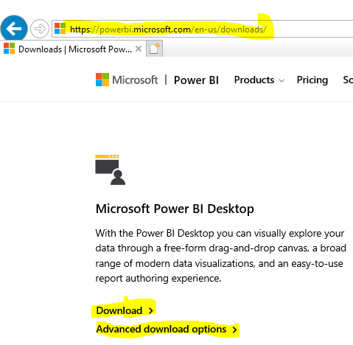
HƯỚNG DẪN CÀI ĐẶT
Yêu cầu:
Windows 10, Windows Server 2012 R2, Windows Server 2008 R2, Windows Server 2012, Windows 7, Windows 8, Windows 8.1
Microsoft Power BI Desktop requires Internet Explorer 10 or greater. Microsoft Power BI Desktop is available for 32-bit (x86) and 64-bit (x64) platforms
6
1
Truy cập đường link: powerbi.microsoft.com/en-us/downloads
Download: Cài đặt trực tiếp từ MS Store
Advanced Download Option: Download file cài đặt về và tự cài
HƯỚNG DẪN CÀI ĐẶT

Slide 7
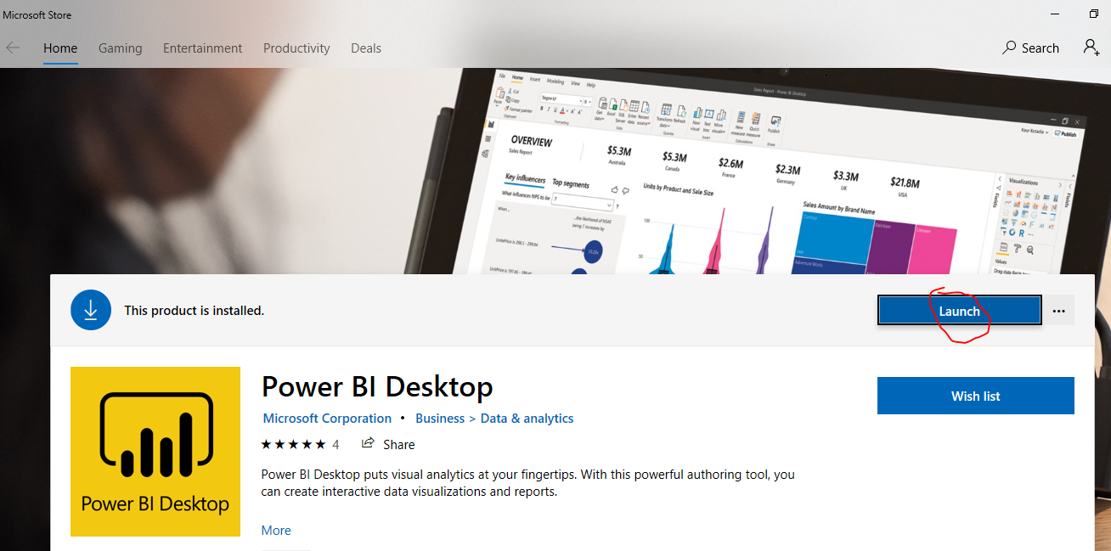
7
CÀI ĐẶT TỪ MS STORE
Launch: Ứng dụng đã được cài đặt trước đó
Install: Tiến hành cài đặt
1
HƯỚNG DẪN CÀI ĐẶT

Slide 8
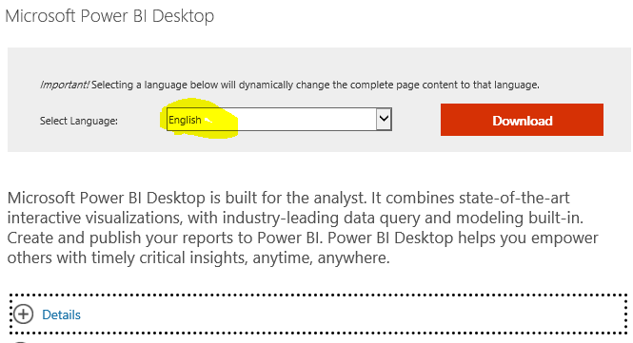
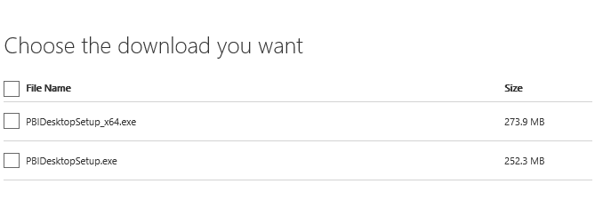
Download file cài đặt
8
1
Chọn Ngôn ngữ (ưu tiên English) -> Click Download
Chọn phiên bản phù hợp với máy cá nhân (32 or 64 bits)
HƯỚNG DẪN CÀI ĐẶT

Slide 9
9
Chú ý khi cài đặt
Chọn ngôn ngữ, giao diện cài đặt phù hợp
Cài đặt trực tiếp từ MS Store: Mặc định tiếng anh
Download file về cài: Chú ý chọn ngôn ngữ trước khi download file.
Ngôn ngữ này không thể thay đổi sau khi đã cài
Lựa chọn Locale:
Ngôn ngữ format số liệu => Recommend English
Có thể thay đổi
Không liên quan tới ngôn ngữ cài đặt
HƯỚNG DÂN CÀI ĐẶT

Slide 10
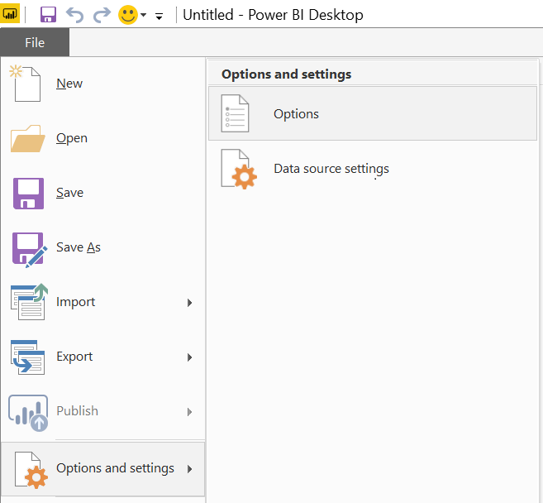
10
1
Chú ý khi cài đặt
Lựa chọn Locale:
HƯỚNG DẪN CÀI ĐẶT

Slide 11
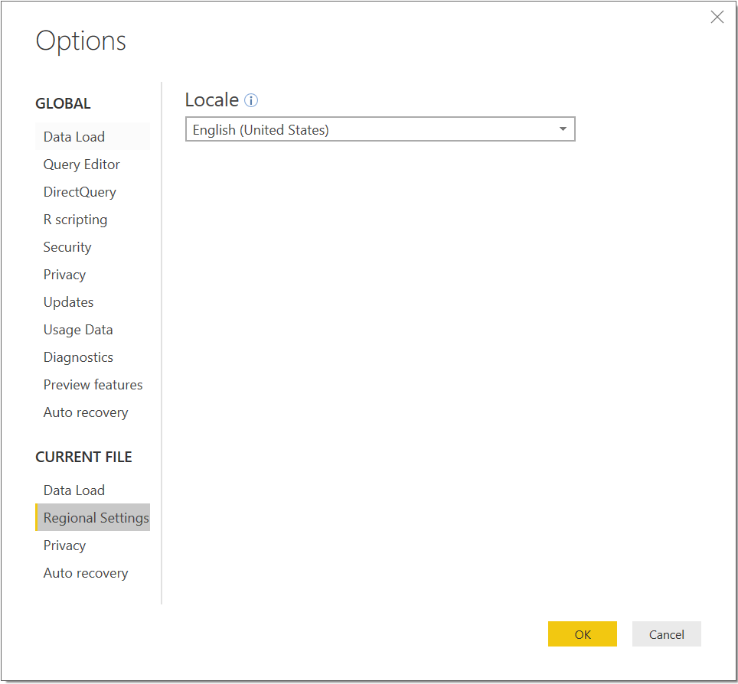
11
1
Chú ý khi cài đặt
Lựa chọn Locale: Chọn English (United States)
HƯỚNG DẪN CÀI ĐẶT

Slide 12
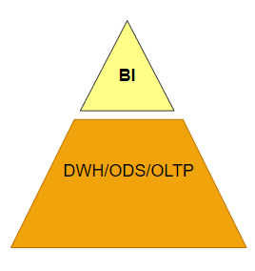
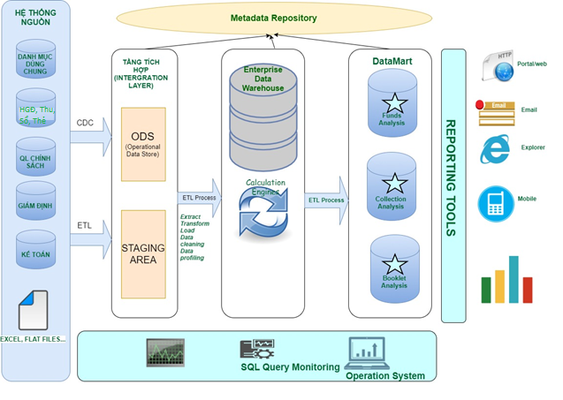
12
BI: Business Intelligent (Công cụ phân tích thông minh, công cụ hỗ trợ ra quyết định…)
Vai trò của BI trong tổng thể hệ thống
2
GIỚI THIỆU VỀ BI, PBI

Slide 13
13
BI: Business Intelligent (Công cụ phân tích thông minh, công cụ hỗ trợ ra quyết định…)
Vai trò của BI trong tổng thể hệ thống
2
GIỚI THIỆU VỀ BI, PBI

Slide 14
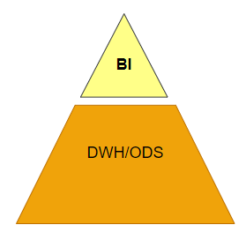
14
Các tính năng của giải pháp BI
Tạo các báo cáo thống kê, phân tích dưới các định dạng PDF, EXCEL, …
Tạo các biểu đồ, bản đồ trực quan theo các chỉ tiêu thống kê
Cho phép kéo thả các chỉ tiêu, chiều thông tin
Phân quyền dữ liệu theo từng user (cấp TW, cấp Tỉnh, …)
Cho phép chia sẻ báo cáo giữa người dùng
2
GIỚI THIỆU VỀ BI, PBI

Slide 15
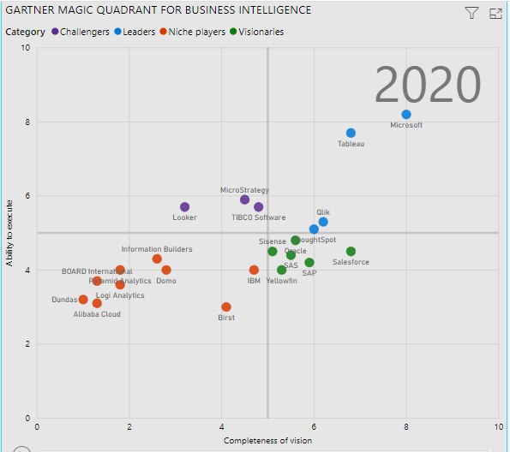
15
Các giải pháp BI trên thị trường
Power BI của Microsoft
Business Object của SAP
Cognos Analytics của IBM
Oracle Business Intelligence
Enterprise Edition của Oracle
Tableau của Tableau Software
.....
Xếp hạng các giải pháp BI (Theo đánh giá của Gartner)
2
GIỚI THIỆU VỀ BI, PBI

Slide 16
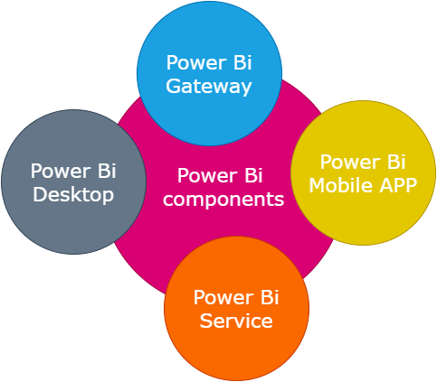
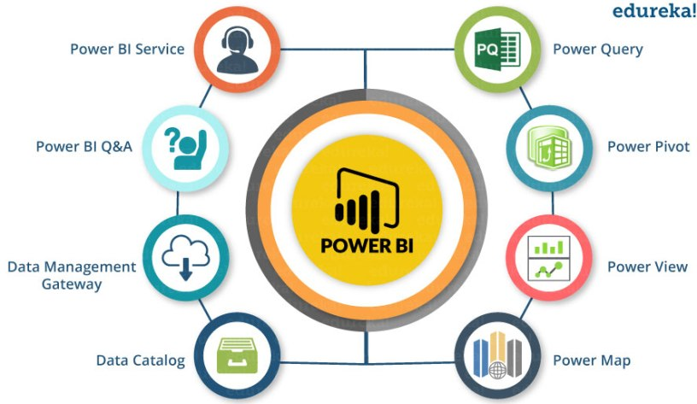
16
Các sản phẩm của Power BI
Power BI desktop (First Released 2015)
Power BI Service
Power BI mobile
Power BI Report Server
2
GIỚI THIỆU VỀ BI, PBI

Slide 17
17
4
Các thành phần của tools
Power BI Desktop
Power BI Service
Power BI Mobile
For Developer
LOCAL
CLOUD
Mobile Apps
Dataset
Dataset
Tạo các custom Visual
Nhúng các Visualization vào
App (Power BI Embedded)
Visualizations
Visualizations
GIỚI THIỆU VỀ PBI
Tiles
Tiles
Reports
Reports
Dashboard

Slide 18
18
Các đặc tính chính của Power BI Desktop
Kết nối nhiều nguồn dữ liệu
Chuyển đổi và làm sạch dữ liệu, xây dựng model
Tạo báo cáo, Dashboard (Data visualization)
Chia sẻ báo cáo với người dùng khác thông qua Power BI Service
2
GIỚI THIỆU VỀ, PBI

Slide 19
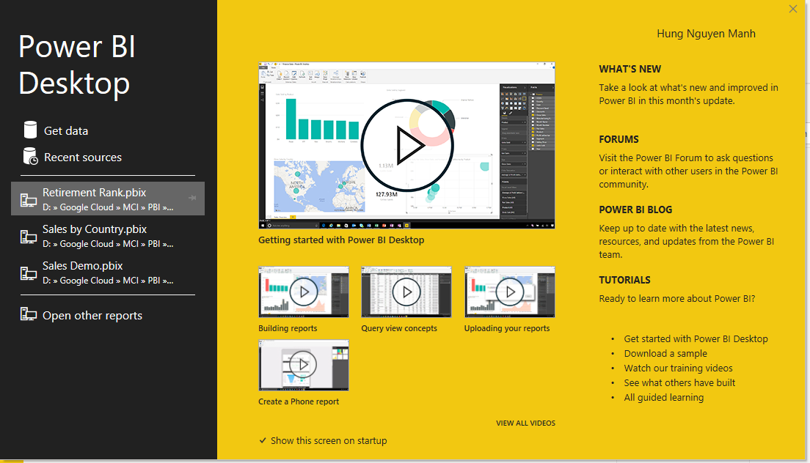
19
2
Giao diện của Power BI Desktop
GIỚI THIỆU VỀ, PBI

Slide 20
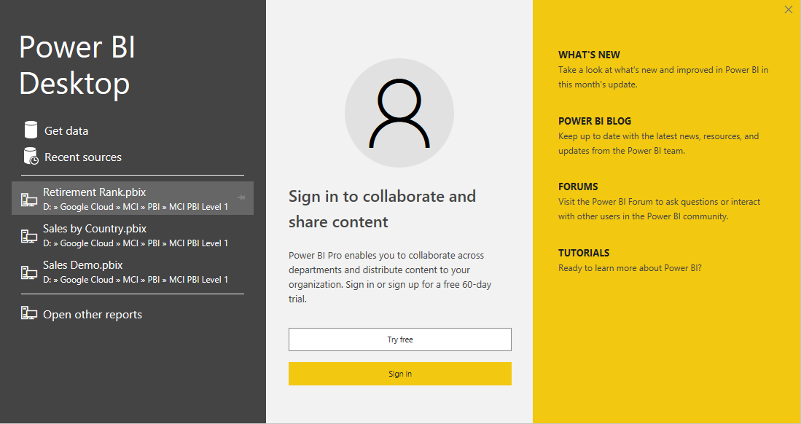
20
2
Giao diện của Power BI Desktop
Try Free: Chạy PBI Desktop Locally
Sign in: Đăng ký tài khoản free để sử dụng PBI Service
Chú ý: Dùng tài khoản doanh nghiệp, sinh viên để đăng ký. Không dùng gmail…
GIỚI THIỆU VỀ, PBI

Slide 21
21
Power BI Desktop Workflow
2
Data Preparation
Data Connector
Query Editor
Data Modeling
GIỚI THIỆU VỀ, PBI
Data View
Relationship View
Data Visualization
Report View

Slide 22
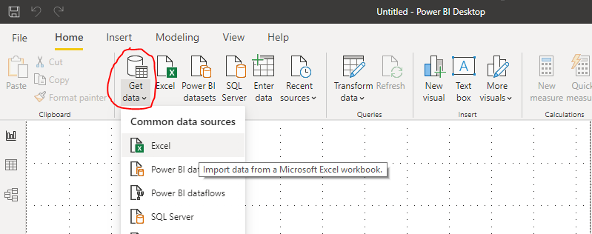
22
Data Preparation
Get Data: Excel, CSV, Web….
2
GIỚI THIỆU VỀ BI, PBI

Slide 23
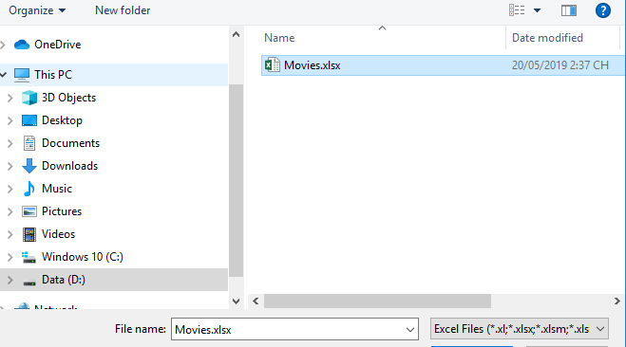
23
Data Preparation
Chọn đường dẫn nơi chứa file
2
GIỚI THIỆU VỀ BI, PBI

Slide 24
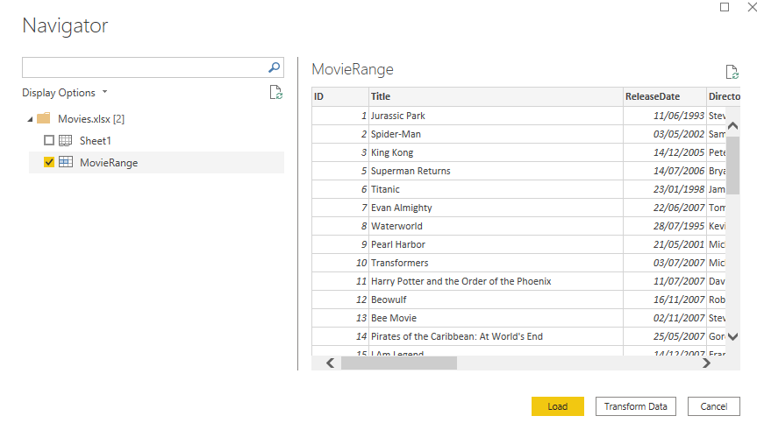
24
Data Preparation
Chọn Table chứa dữ liệu
Load: Load trực tiếp dữ liệu lên Model
Transform: Thực hiện xử lý dữ liệu trước khi load lên model
2
GIỚI THIỆU VỀ BI, PBI

Slide 25
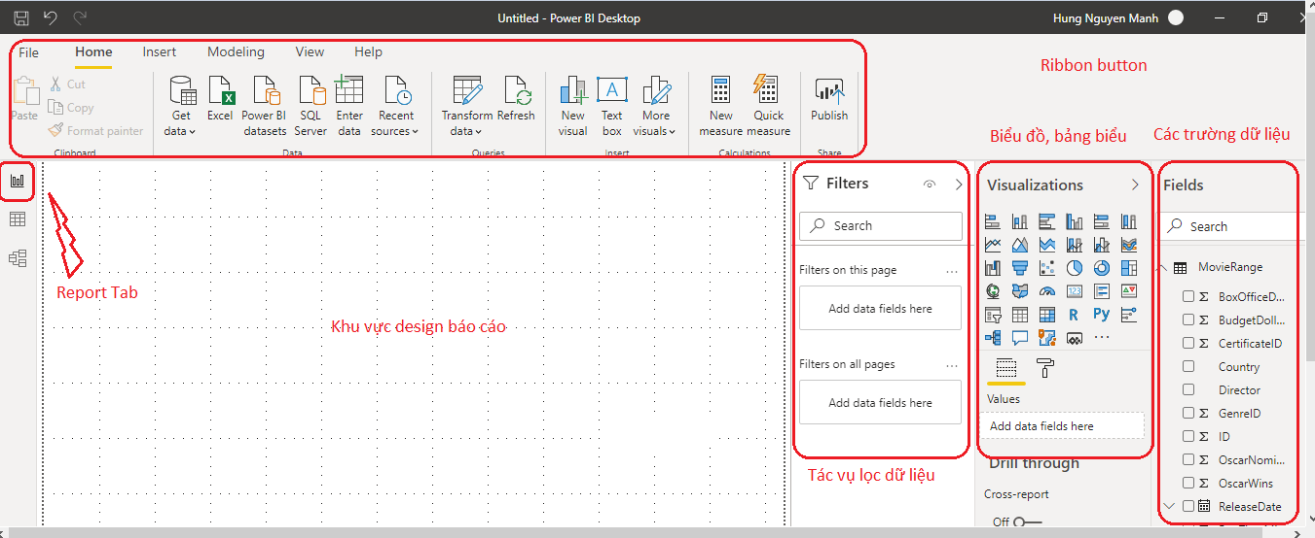
25
Report View
2
GIỚI THIỆU VỀ BI, PBI

Slide 26
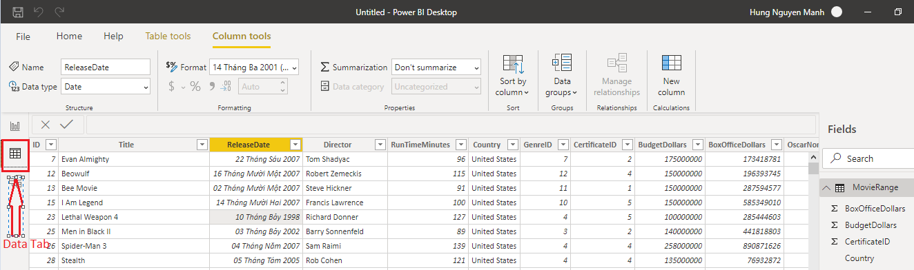
26
Data View
2
GIỚI THIỆU VỀ BI, PBI

Slide 27
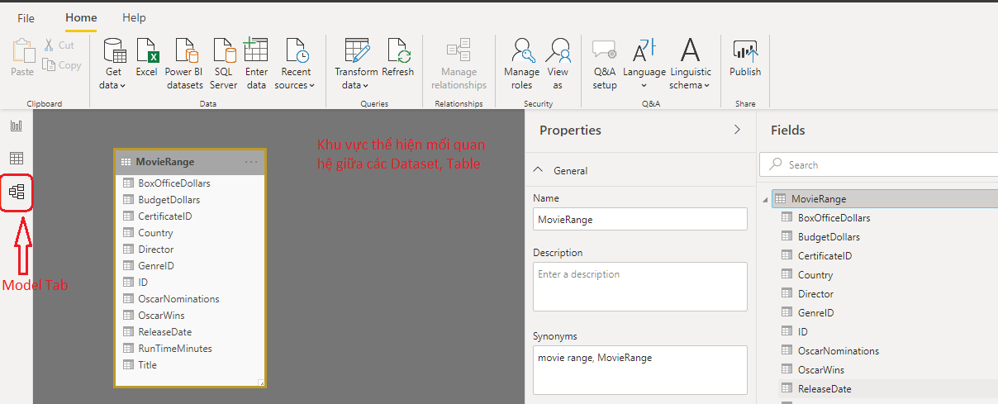
27
Model View
2
GIỚI THIỆU VỀ BI, PBI

Slide 28
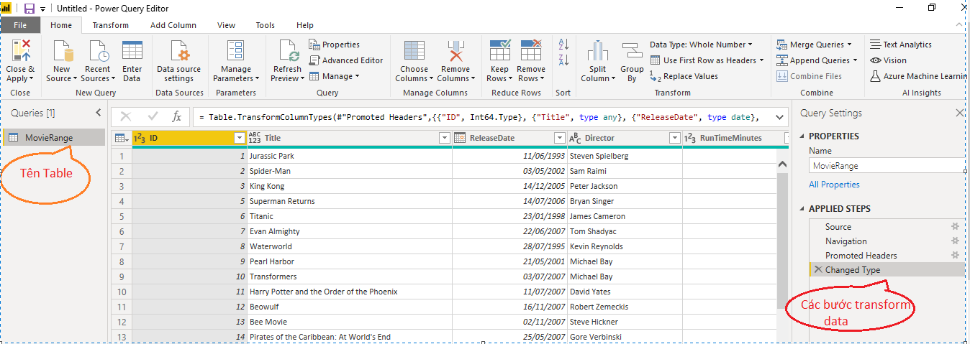
28
Power Query Editor
Home -> Transform Data
2
GIỚI THIỆU VỀ BI, PBI

Slide 29
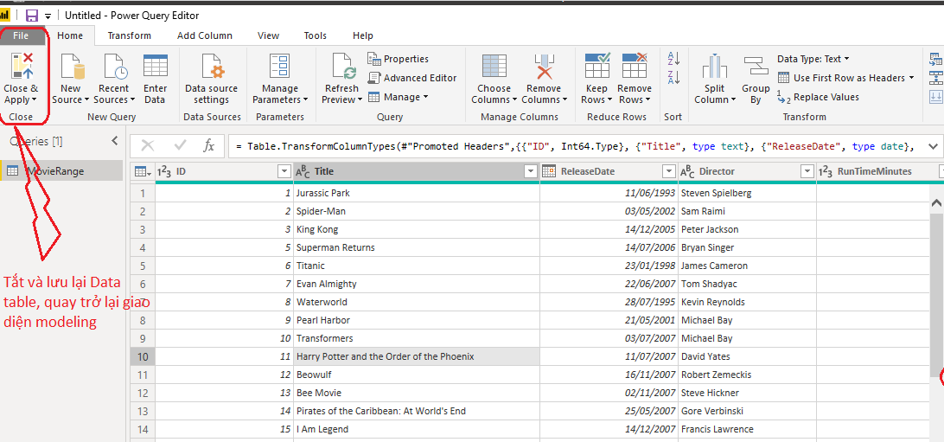
29
Power Query Editor
Home -> Close And Apply
2
GIỚI THIỆU VỀ BI, PBI

Slide 30
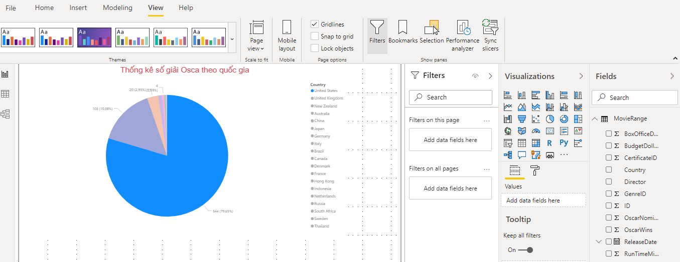
Làm quen với các khái niệm, chức năng từng thành phần của PBI
Thực hành kết nối tới dữ liệu Excel: Excel, Web…
Thực hành 1 vài transform dữ liệu cơ bản
Thực hành tạo 1 Report đơn giản
30
2
GIỚI THIỆU VỀ BI, PBI

Slide 31
MAGIC CODE INSTITUTE
2
GIỚI THIỆU VỀ BI, PBI
THANKS FOR LISTENING !!!
HOTLINE : 0362919762 WEBSILE: PANTECH.EDU.VN

